Slide 1
مجموعة من الكائنات الحية بسيطة لا تمتلك جذور وسيقان واوراق حقيقية
قادرة على تصنيع غذائها بنفسها بعملية البناء الضوئي
تكون وحيدة الخلية او متعددة الخلايا
تختلف أحجامها من الدقيقة جدا ( 1 مايكروميتر) مثل Chroococcusالى الكبيرة جدا (200 م) مثل Macrocystis pyrifira
تكون بدائية النواة أو حقيقية النواة لذا تقع ضمن مملكتين : الاوليات Monera ( قسم Cyanophyta وProchlorophyta ) والطليعيات ( Protista) ( Chlorophyta و Euglenophyta و Dinophyta و Heterokontophyta و Rhodophyta و Glaucophyta و (Prymnesiophyta
تختلف في ألوانها التي يمكن أن تعد كوسيلة تصنيفية التي تعود الى الصبغات الأساسية الكلوروفيل (a و b و c و d و e) والكاروتينات ( α و β و γ) والزانثوفيلات ( Anthraxanthin و Myxoxanthin) والبليبروتينات ( Phycoerythrin و Phycocyanin)

Slide 2
أهميتها
الجانب الغذائي : غنية بالمواد البروتينية والكربوهيدراتية و والدهنية والفيتامينات والاملاح المعدنية
الجانب الصناعي : انتاج مادة Agar ( تصلب الأوساط الزرعية) و Alginates ( صناعة المطاط والأنسجة الصناعية) و Carrageenans ( معاجين الاسنان وتثخين المثلجات )
الجانب الطبي : انتاج مركبات فعالة ضد البكتريا والفطريات والفيروسات
الجانب البيئي : 1- تثبيت النتروجين في التربة
2- سماد للترب الزراعية لما تحتويه من عناصر معدنية
3- تماسك دقائق الترب الرملية والمحافظة على رطوبتها
4- المحافظة على التوازن الغازي في البيئة
5- الأزالة الحيوية Bioremediation

Slide 3
التواجد والانتشار
1. البيئة المائية: وتدعى Aquatic algae : التي اما ان تكون في
* بيئة المياه العذبة وتدعى fresh water algae
* بيئة المياه المويلحة وتدعى Brackish water algae
* بيئة المياه المالحة وتدعى Marine water algae
في هذه البيئات تكون اما طافية على سطح الماء وتسمى بالهائمات النباتية phytoplankton او ملتصقة Benthic algae
2. بيئة اليابسة: وتدعى Terrestrial algae وهي تكون نامية على سطح التربة او الصخور الرطبة او في شقوقها او على سطح التربة الجافة اوفي شقوقها أو نامية على جذوع الاشجار وقلفها او في شقوقها .
3. البيئة الهوائية: وتدعى Arial algae التي تتمثل بالوحدات التكاثرية Spores او الطحالب التي تتواجد على اسطح اوراق النباتات ذات الارتفاعات الشاهقة

Slide 4
توجد بعض الطحالب متعايشة مع بعض الكائنات الحية وتدعى Symbiotic algae
تتواجد داخل اجسام الحيوانات المائية وتدعى Endozoic algae مثل طحلب Zoochlorella الذي يتواجد داخل الهايدرا.
تتواجد داخل الجسم النباتي وتدعى Endophytic algae مثل طحلب Nostoc داخل النبات الحزازي Anthoceros
تتعايش بعض الطحالب مع الفطريات وتدعى الأشنات
تتطفل بعض الطحالب على بعض الحيوانات والنباتات وتدعى Parasitic algae كما في جنس Cephalouros .

Slide 5
العوامل البيئية
درجة الحرارة : تعيش في بيئات متباينة في درجات الحرارة
طحالب تعيش في البيئات المتجمدة Caryophilic algae تصل درجة الحرارة الى صفر مئوي كما في طحلبChlamydomonas nivalis .
طحالب تعيش في درجات حرارة مرتفعةThermophilic algae (35 - 85) م مثل طحلب Aphanocapsa thermalis الذي يعيش في الينابيع الحارة.
طحالب تعيش في البيئات المعتدلة Mesophilic algae ( 15 -35 ) م وتمثل أغلب انواع الطحالب .
pH : * طحالب تعيش في بيئات ذات pH عالي تتراوح بين 8-10 وتدعى Alkophilic algae مثل طحلب Spirulina
*طحالب تعيش في بيئات ذات pH منخفض تتراوح بين 4,6 -6 وتدعى Acidophilic algae مثل طحلب Calothrix .
3. الملوحة : تعيش بعض الطحالب في بيئات ذات تراكيز عالية من الملوحة وتدعى Halophytic algae.

Slide 6
الـتكـــاثــــر
التكاثر الخضري Vegetative reproduction :
& الانشطار البسيط Binary fission
& Hormogonial formation
& التجزؤ الخيطي Fragmentation
2. التكاثر اللاجنسي Asexual reproduction
& السبورات المتحركة Planospores (Zoospores)
& السبورات غير المتحركة Aplanospores
& السبورات الساكنة Akinetes
3. التكاثر الجنسي Sexual reproduction
& أتحاد الأمشاج (الكميتات) المتشابهة Isogamy
& أتحاد الأمشاج (الكميتات) غيرالمتشابهة Anisogamy
& تكوين البويضات Oogamy

Slide 7
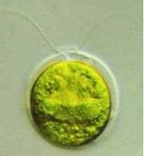
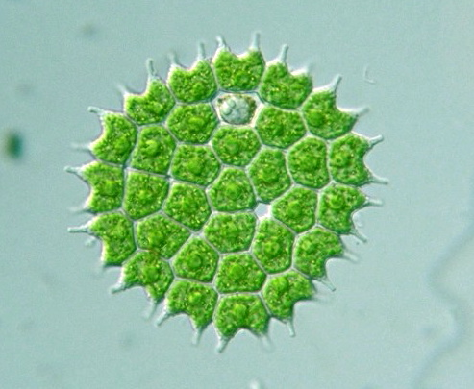
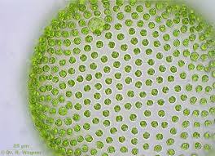
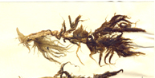
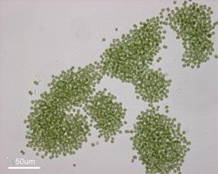
أشكال الطحالب
أولاً: طحالب وحيدة الخلية Unicelluler form(مفردة) تكون متحركة مثل طحلب Chlamydomonas او غير متحركة مثل طحلب Chlorella
ثانياً: طحالب متعددة الخلايا Multicellular form وتكون بعد أشكال
السنوبيوم Coenobium تجمعات من الخلايا ذات عدد ثابت وشكل ثابت وتكون أما متحركة مثل Volvox او غير متحركة مثل Pediasrium .
2. المستعمرات Colonies تجمعات من الخلايا ذات عدد وشكل غير ثابت وتكون على اشكال :
* الشكل البالميلي Pallmiloid form مثل Microcystis
* الشكل الشجيري Dendroid form مثل Hydrurus
* الشكل الأميبي Amoeboidal form

Slide 8
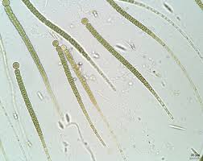
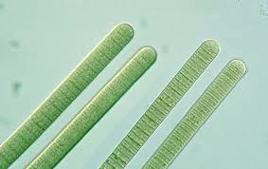
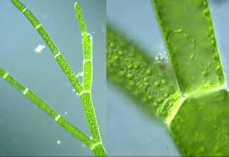
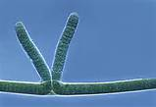
ثالثاً: الطحالب الخيطية الشكل Filamentous form
1.خيوط بسيطة Filamentous Simple .غير متفرعة اما مستدقة النهاية مثل Rivularia او غير مستدقة النهاية مثل Oscillatoria
2. خيوط متفرعة Branched filamentous تقسم الى قسمين
* متفرعة تفرعاً حقيقياً True branched filamentous مثل Cladophora
* متفرعة تفرعاً كاذباً False branched filamentous مثل Scytonema
رابعاً: الطحالب الأنبوبية (السيفونية) الشكل Siphonous form
مثل طحلب Vaucheria

Slide 9
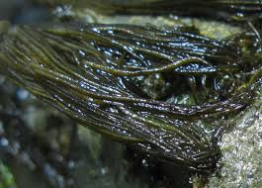
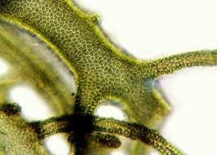
خامساً: الطحالب البرنكيمية الشكلParanchymatous form ويكون نوعين
الشكل البرنكيمي الحقيقي True paranchymatous form مثل Ulva
الشكل البرنكيمي الكاذب False paranchymatous form مثل Nemalion

